Slide 1
Lyon – colloque protection de l’enfance et handicap 4 décembre 2018
Direction de l’autonomie
Marie-Hélène Lecenne, directrice
Protection de l’enfance et handicap : promouvoir le décloisonnement des deux secteurs

Slide 2
1. Un nouveau PRS qui aborde la thématique protection de l‘enfance et handicap
Une logique populationnelle : parcours des jeunes dés le plus jeune âge
8 objectifs prioritaires et transversaux dans le schéma régional de santé :
1 Sensibiliser à la nécessaire limitation de l’exposition aux polluants et aux toxiques pour la femme enceinte
2 Améliorer dés la grossesse le suivi de la santé de la femme enceinte et du nouveau-né
3 Contribuer à limiter l’impact sur la santé des violences faites aux enfants et aux adolescents
4 Accompagner les parents et les enfants dés le plus jeune âge dans l’apprentissage des enjeux de santé
5 viser à réduire le nombre de jeunes en surpoids ou en obésité et améliorer la prise en charge de l’obésité
6 Améliorer la santé bucco-dentaire des jeunes
7 Promouvoir le bien-être en santé mentale, dépister le plus précocement possible et réduire les comportements à risques, les consommations de substances psychoactives et les éventuelles comorbidités psychiatriques
8 Participer à la promotion de la vie affective des jeunes et à l’amélioration de leur santé sexuelle
➔ Une direction projet transversale au sein de l’ARS au sein de la direction de la stratégie et des parcours

Slide 3
2. Une vigilance particulière sur les situations de vulnérabilité physique et sociale et sur les situations de violences
Pendant la grossesse
Dans le suivi du nouveau-né
Dans la limitation de l’impact sur la santé des violences faites au enfants : focus sur le syndrome du bébé secoué.
➔ Développer une approche préventive chez les soignants souvent confrontés en première ligne en évitant la stigmatisation infondée des familles mais aussi la méconnaissance de la menace chez l’enfant

Slide 4
3. Repérage , dépistage et accompagnement précoces du handicap : un objectif à partager avec la protection de l’enfance
Le schéma régional de santé développe une approche préventive et précoce du repérage, du dépistage et de l’accompagnement du handicap dont doivent bénéficier les enfants relevant de la protection de l’enfance.
➔ Les futures plateformes de coordination et d’orientation issues de la stratégie nationale pour l’autisme au sein des troubles neuro-développementaux

Slide 5
4. Les troubles du neuro-développement
CIM 10 et 11 (2022)
= troubles du spectre de l’autisme
+ troubles du développement intellectuel
+ déficit attentionnel
+ hyperactivité
+ DYS ( dyspraxie dysphasie dyslexie)
DSM5 est la référence
Troubles associés
Prévalence : entre 5 et 7 % des naissances

Slide 7
5. Les 3 lignes cf. référence recommandations HAS / DYS décembre 2017
Ligne 1 = diagnostic simple avec prise en charge possible de proximité par les spécialistes de ville sous la responsabilité du médecin de l’enfant (généraliste ou pédiatre) et en lien avec médecin scolaire et/ou PMI ;
Ligne 2 = diagnostic plus complexe avec prise en charge par une équipe pluridisciplinaire spécialisée selon cahier des charges et recommandations de bonnes pratiques ;
Ligne 3 = diagnostic très complexes relavant de centres ressources CRA CRTLA Handicap rare START…
 Des logiques en faveur de la précocité des diagnostics et des accompagnements :
Gradation des recours dans une logique de subsidiarité
Fluidité des recours
Appui et expertise en « cascade » : ligne 3 ➔ ligne 2 ➔ ligne 1

Slide 8
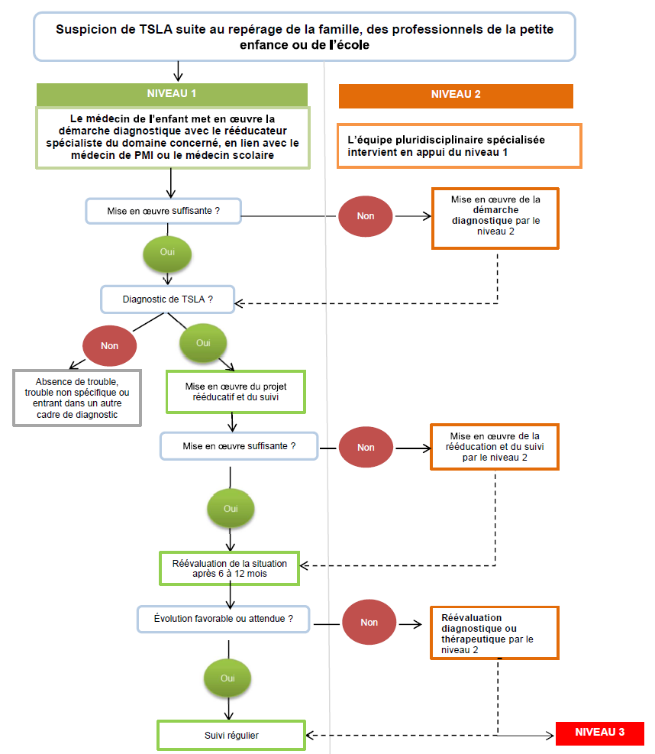
Source : HAS comment améliorer le parcours de santé d’un enfant avec TSLA – déc. 2017

Slide 9
6. Les objectifs de la plateforme TND
UN PARCOURS DIAGNOSTIC D’UN AN
Le bilan et l’intervention précoce précèdent et participent au diagnostic
Un parcours d’un an
Enfants de 0 à 6 ans
Coordination des contributeurs et contributions au bilan pour diagnostic et orientation adaptée
LA LIGNE 2 MÉDICO-SOCIALE OU SANITAIRE COMME PORTE D’ENTRÉE
Levier de l’évolution des structures de la ligne 2 : coordination et pratiques
Suites du troisième plan autisme
Limitation du recours à la ligne 3
Plus grande proximité et lisibilité
UNE MOBILISATION SUBSIDAIRE DE FORFAITS LIBÉRAUX RELEVANT DE L’ONDAM DE VILLE
Psychomotriciens
Psychologues
Ergothérapeutes
Autres libéraux = carte vitale

Slide 10
7. Le cadre
LFSS 2019 : base législative
Décret en CE
Maillage du territoire en 5 ans
Démarrage dès 2019 pour les premières plateformes préfiguratrices capables de participer à la construction des outils : circulaire du 22 novembre 2018 anticipée en auvergne-rhône-alpes par la mobilisation de têtes de réseaux
➔ Favoriser l’accès à l’expertise sanitaire et médico-sociale pour intégrer le projet de soins au projet personnalisé de l’enfant.

Slide 11
8. Autres actions coordonnées
Des dispositifs dédiés expérimentaux évalués et pérennisés
Les DEAT : dispositifs expérimentaux d’accueil transitoires
Des parents experts au profit d’une meilleure connaissance du handicap par les acteurs de la protection de l’enfance
Une volonté de favoriser la convergence des pratiques : la proposition faite aux conseils départementaux ( PMI et Protection de l'enfance) d’intégrer les comités de pilotage des nouvelles lignes 3

